Slide 1
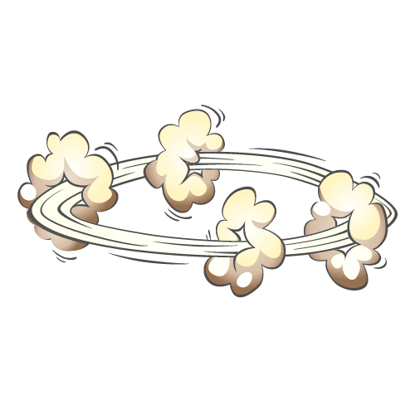

Wacky Woorde
Afrikaanse woordspeletjie

Slide 2
Instruksies:
‘n Afrikaanse woord word op die skerm gegooi en die groepe moet kyk wie kan eerste die regte betekenis van die woord gee.
As hulle sukkel kan hulle ‘n leidraad in die vorm van ‘n prentjie kry
Hierdie speletjie word in drie Afdelings ingedeel
Ou Afrikaanse Woorde
Nuwe Afrikaanse Woorde
Snaakse Afrikaanse Woord

Slide 3

Ou Afrikaanse Woorde

Slide 4
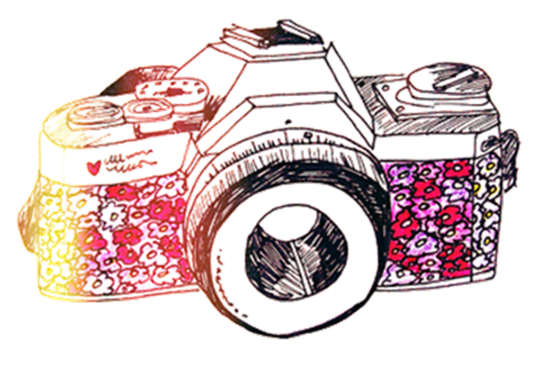
Kiekie
Foto

Slide 5

Kooi
Bed

Slide 6
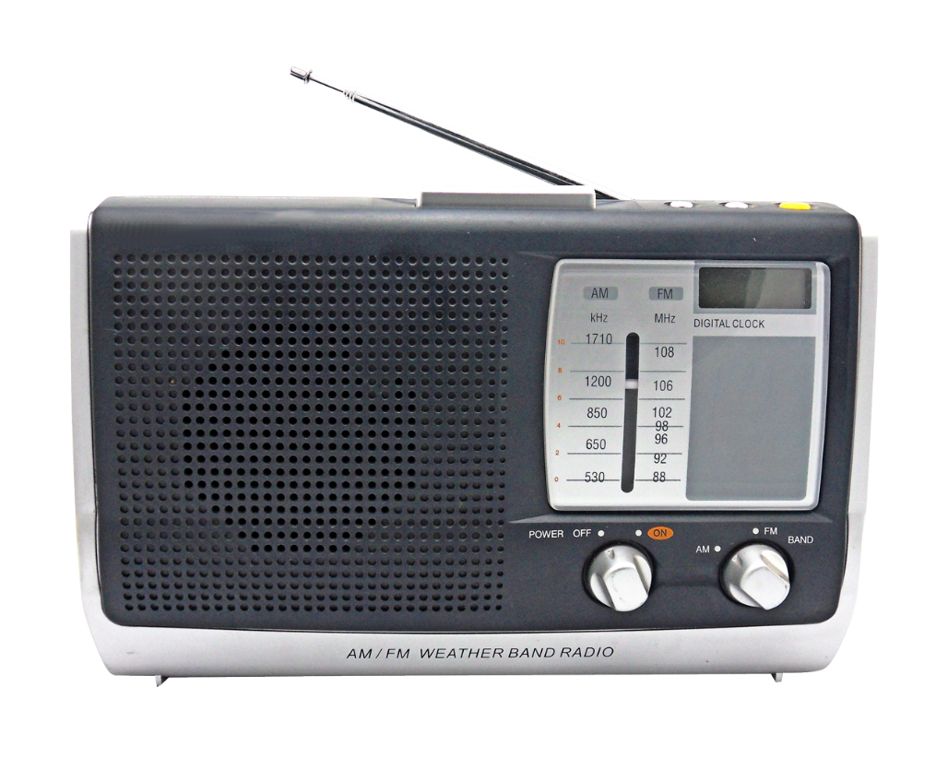
Draadloos
Radio

Slide 7

Kolwyntjie
Cupcake

Slide 8
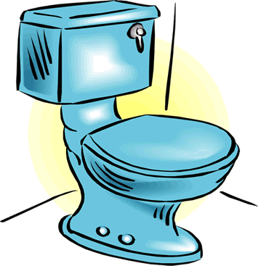
Kleinhuisie
Toilet

Slide 9
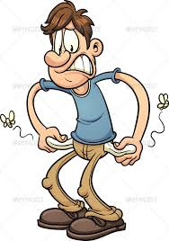
Broekskeur
Dit gaan swaar

Slide 10
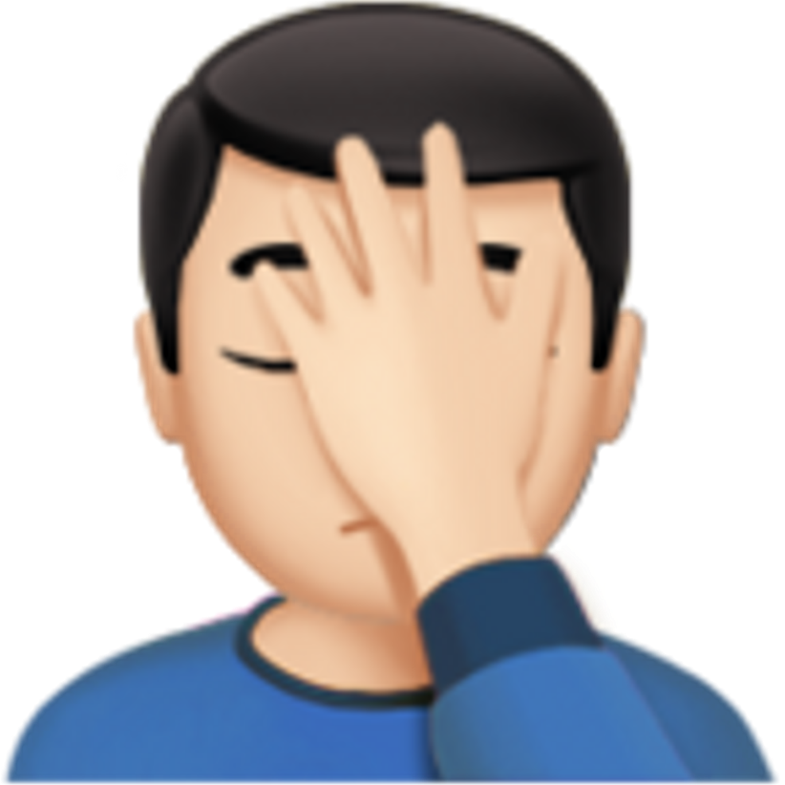
Bakkies
Gesig

Slide 11

Boeretroos
Koffie

Slide 12

Spiekeries
Deftig

Slide 13
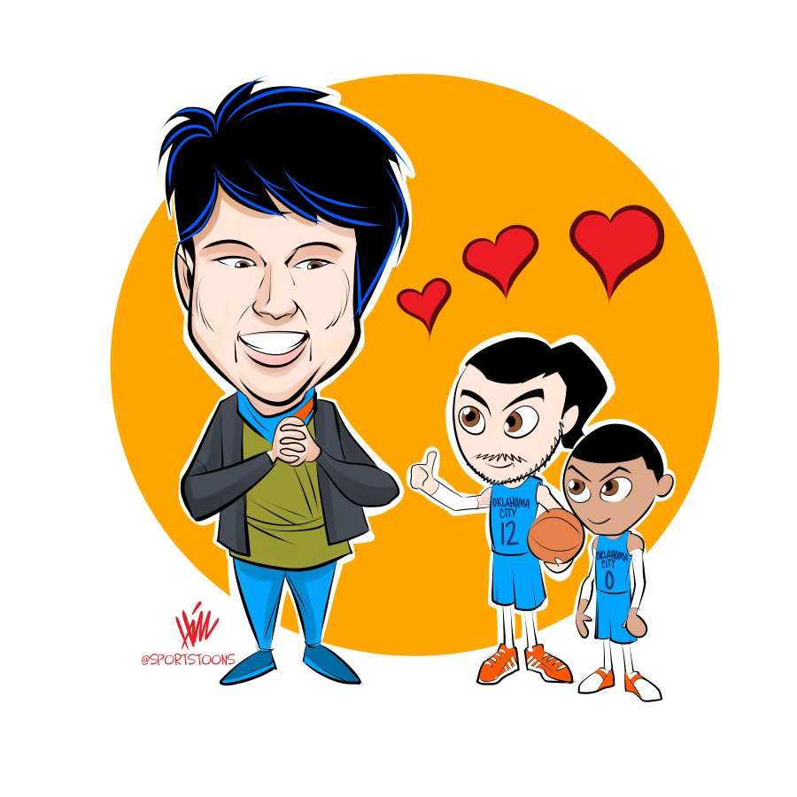
Flikflooi
As iemand jou probeer kry om iets vir hulle te doen

Slide 14

Koekeloer
Om te loer

Slide 15
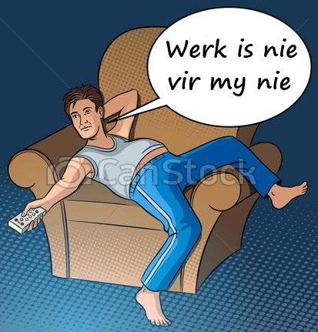
Lieplapper
Loafer

Slide 16
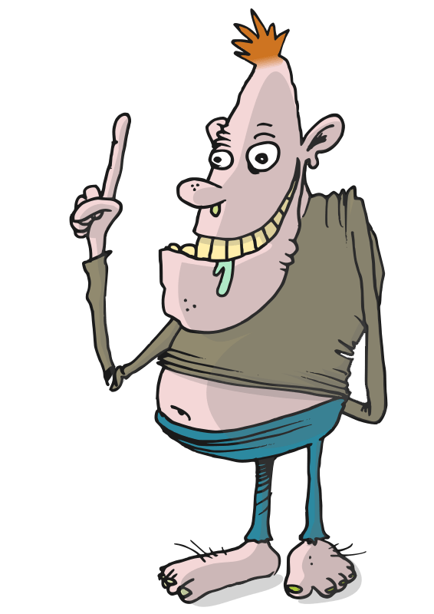
Mampara
Idioot

Slide 17
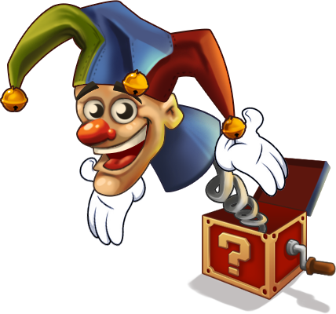
Kaartmannetjie
Jack in a box

Slide 18
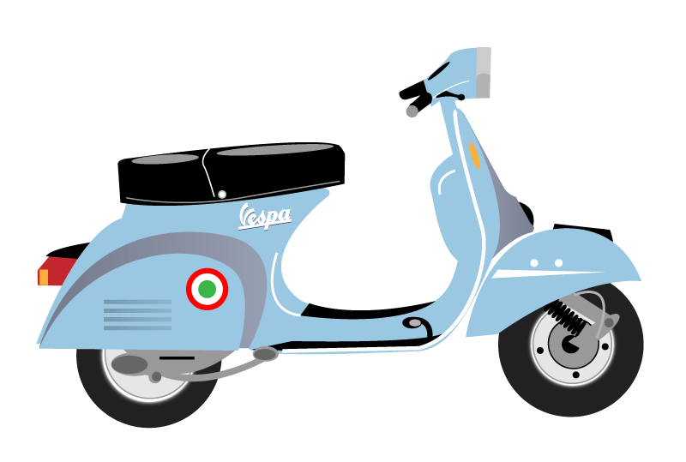
Bromponie
Scooter

Slide 19

Harmansdrup
Stadige persoon

Slide 20


Bakvissie
Tiener meisie

Slide 21

Bloubaadjies
Verkeersbeamptes

Slide 22
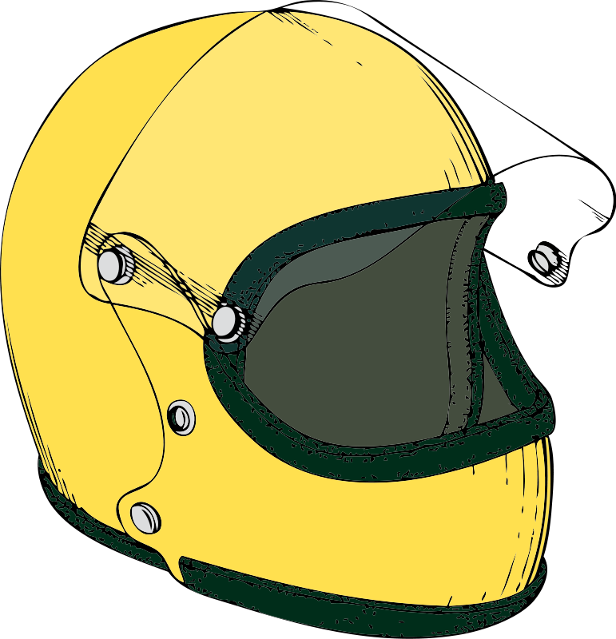
Valhelm
Helmet

Slide 23

Nuwe Afrikaanse Woorde

Slide 24

Giggelgras
Dagga

Slide 25
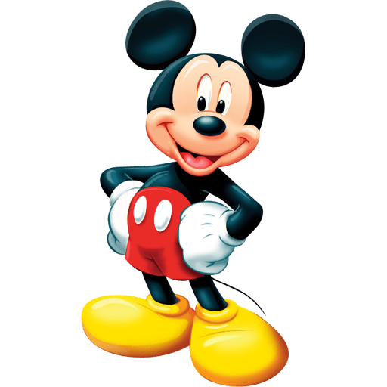
Glansgans
Celebrity

Slide 26
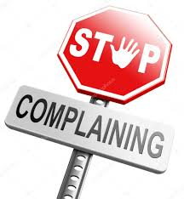
Kermderm
Klaerige persoon

Slide 27
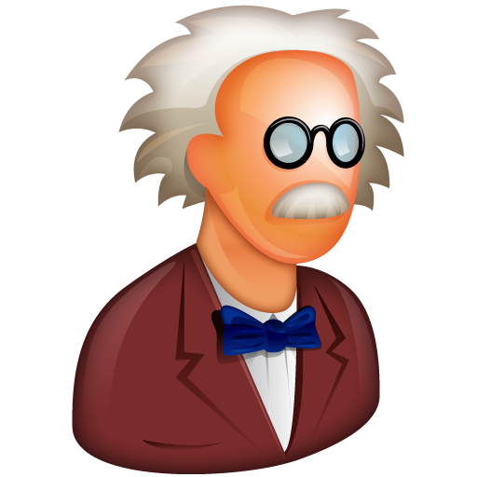
Kieriekorting
Pensioenaris afslag

Slide 28

Kooivlooi
Laatslaper

Slide 29

Wolkpos
WhatsApp

Slide 30
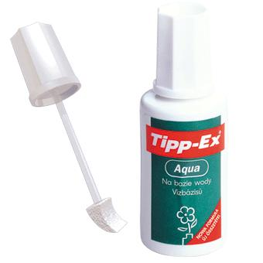
Flaterwater
Tippex

Slide 31

Stroop-kopie
Shopping spree

Slide 32
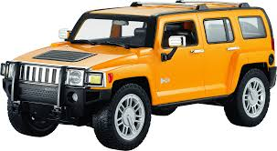
Klouterrat
4 X 4

Slide 33

Toep
App

Slide 34

Willie - Werkie - Wals
Toi - Toi

Slide 35

Skouervlieg
Backseat driver

Slide 36

Kombikraal
Taxirank

Slide 37
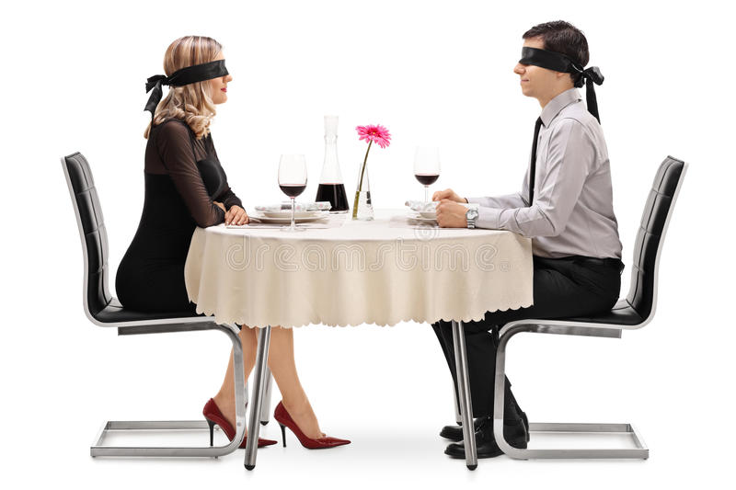
Molafspraak
Blind date

Slide 38
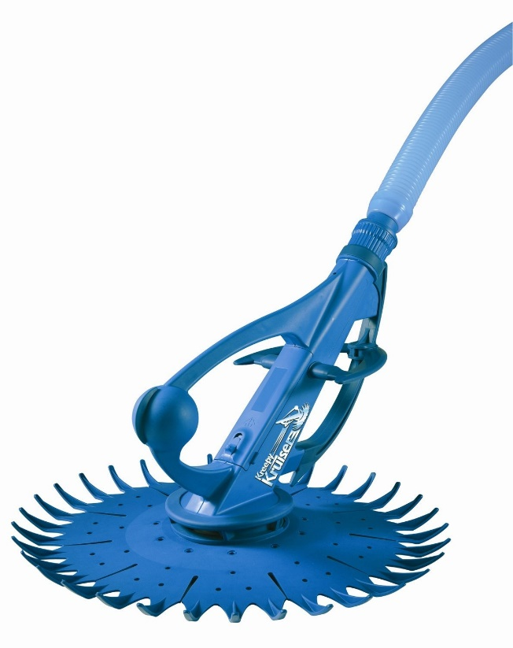
Blaarvraat
Kreepy krauly

Slide 39
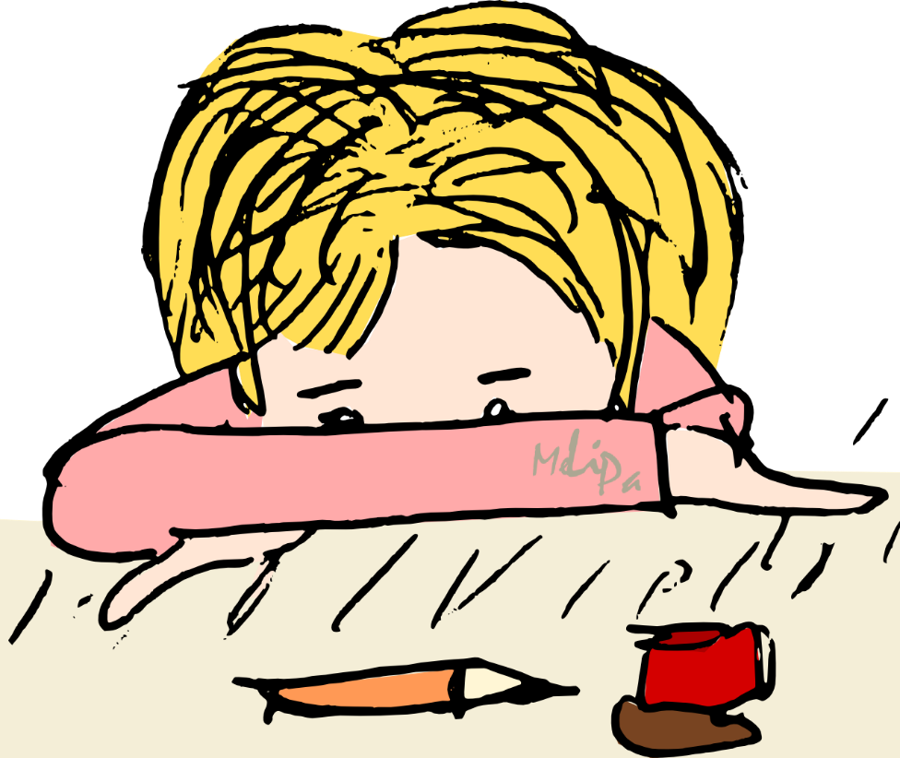
Stilsiel
Loner

Slide 40
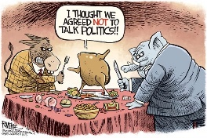
Klugkuns
Politiek

Slide 41

Rampkamp
Scrapyard

Slide 42

Wurgdenim
Skinny jeans

Slide 43

Vingerklets
SMS

Slide 44

Snaakse Afrikaanse Woorde

Slide 45
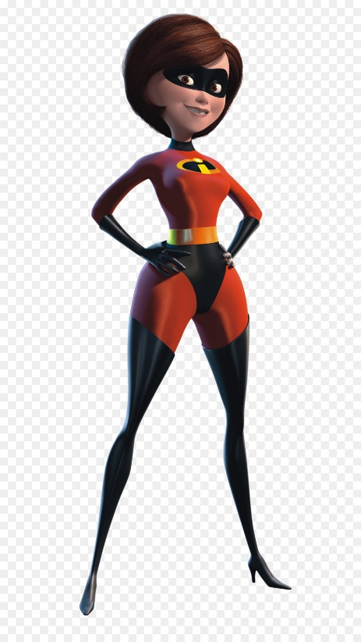
Sellulietsokkies
Tights

Slide 46
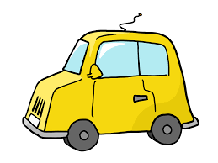
Padpuisie
Klein karretjie

Slide 47
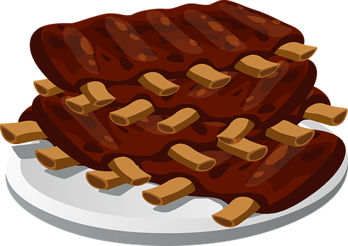
Evabeentjies
Spare Ribs

Slide 48
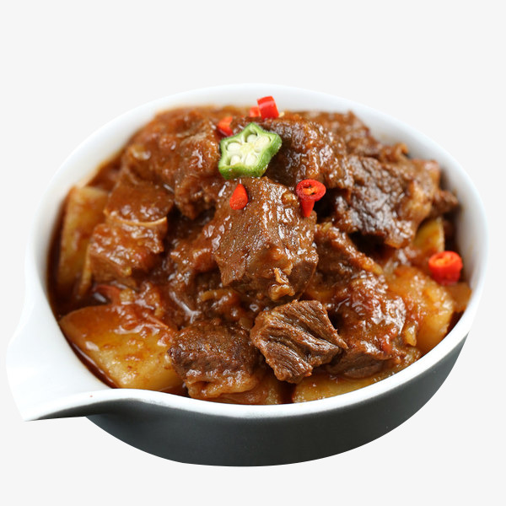
Vleismoles
Stew

Slide 49
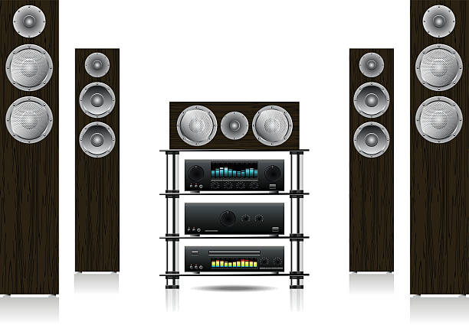
Alkantklank
Surround sound

Slide 50

Baksteen woorde
Vloekwoorde

Slide 51

Sardyntrein
Taxi

Slide 52

Brein pouse
Blonde oomblik

Slide 53

Snoetsponsie
Tissue

Slide 54

Koudslaap
Tronk

Slide 55

Lipsuig
Soen

Slide 56
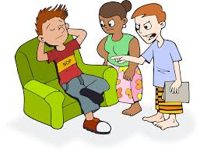
Dagdief
Lui persoon

Slide 57

Bekhek
‘Braces’

Slide 58

Slimstokkie
Flash drive

Slide 59

Slingersous
Alkohol

Slide 60

Plooisement
Make-up

Slide 61

Roomys-en-Yspaartjie
Perfect match

Slide 62

Geluk-in-’n-Blik
Happy-go-lucky

Slide 63
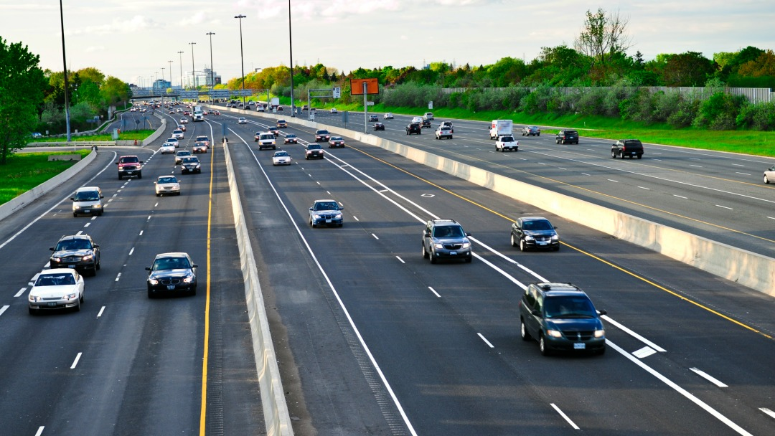
Boete roete
Snelweg

Slide 64
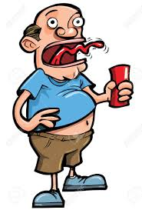
Keelknal
‘Burp’

